Slide 1
Formatieren in APA - Basics
Matthäus Rudolph

Slide 2
Formale Anforderungen allgemein
Windows Word
Schriftart: Times New Roman 11 oder 12
Zeilenabstand 1.5
Linksbündig, Blocksatz
Überschriften nach APA 7: https://apastyle.apa.org/style-grammar-guidelines/paper-format/headings
Hervorhebungen durch Kursivdruck

Slide 3
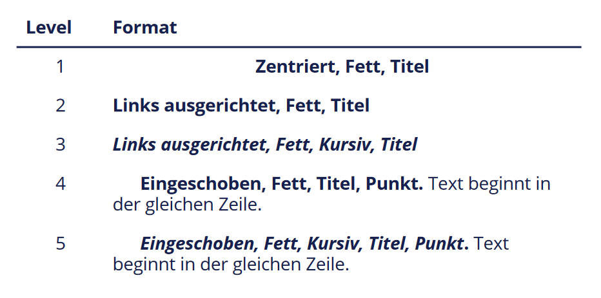
überschriften

Slide 4
Formale Anforderungen abbildungen und Tabellen
Auf jede Tabelle/ Abbildung muss im Text Bezug genommen werden
Tabellen und Abbildungen werden nummeriert
Formatierung nach APA 7: https://www.scribbr.com/apa-style/tables-and-figures/

Slide 5
Formale Anforderungen statistische Kennwerte
Symbole für Teststatistiken, Mittelwert und Standardabweichung kursiv
Zahlen nicht kursiv
p-Werte mit 3 Nachkommastellen (Ausnahme: p < .001)
Adding the first contrast of instructions (true vs. no) and its interaction with CL yields a highly significant interaction effect (M = -63.14 ms, t[20697] = -6.372, p < .001).
Bei Nutzung von Tabellen müssen die Zahlen nicht nochmal in Textform geschrieben werden!
Adding true instructions and its interaction with CL yields a highly significant effect.

Slide 6
Formale Anforderungen zitation
Zitation im Text:
Autor & Autor (Jahreszahl) bzw. Autor et al. (Jahreszahl) bei mehr als 2 Autoren
Beispiel: Mitchell et al. (2009) found that […]
Alternativ Nennung der Quelle am Ende eines Satzes
Beispiel: Propositional learning results in declarative knowledge (Mitchell et al., 2009).

Slide 7
Formale Anforderungen literaturverzeichnis
Literaturverzeichnis:
Alphabetisch!
Siehe APA Publication Manual (7th Edition)
Nutzt EndNote (!) → erstellt Literaturverzeichnis automatisch
Achtet auf vollständige Angaben (Autor, Jahr, Titel, Journal, Volume, Nummer, DOI)
Giesen, C. G., Schmidt, J. R., & Rothermund, K. (2020). The law of recency: An episodic stimulus-response retrieval account of habit acquisition. Frontiers in Psychology, 10, 2927. https://doi.org/10.3389/fpsyg.2019.02927

